Slide 1
КРАТКИЙИНВЕСТИЦИОННЫЙМЕМОРАНДУМ
Компания будет решать проблему с неправильной утилизации электронных продуктов. На данный момент на рынке очень мало крупных компаний по правильной переработки электронной техники в основном это мелкие не официальные компании с ручным разбором, мы же хотим предложить автоматическую машину. Техника предварительно будет обрабатываться вручную, будет отделены стеклянные предметы, после чего погружена в измельчительную установку, где технику измельчат, дальше полученную смесь пройдет через разные магниты, где и будет отделены металлы, после чего остатки будут погружены в специальный химический состав, где будут отделены пластик и драг металлы. На следующем этапе драг металлы пройдут еще одно измельчение чтоб сократить примеси и полученный порошок будет отправлен в другую компанию
Потребитель данного процесса является предприятия по изготовлению украшений, радиоэлектроники, пластиковых бутылок, метало баз
Первоначальные инвестиции — 2700000 рублей;
Ежемесячная прибыль — 367 827 рублей;
Срок окупаемости —16 месяцев;
Точка безубыточности — 5 месяца;
Анализ рынка.
Рынок переработки электроники в сырье представляет собой достаточно перспективное и быстро развивающееся направление. С ростом объемов использования электроники в повседневной жизни и проблемами утилизации отработанных устройств, спрос на услуги по переработке электроники только увеличивается.
В данном сегменте рынке можно выделить несколько ключевых факторов:
1. Растущий объем электронного мусора. С каждым годом количество отработанной электроники становится все больше, что создает необходимость в развитии перерабатывающих предприятий.
2. Строгие экологические требования. Большинство стран ввели законы и нормативы, регулирующие утилизацию электроники и требующие ее безопасной обработки.
3. Возможность извлечения ценных материалов. В электронике часто используются ресурсы, которые могут быть восстановлены и переработаны для дальнейшего использования.
4. Развитие технологий. Современные технологии позволяют более эффективно и экономично производить переработку электроники.
На сегодняшний день рынок переработки электроники представлен как крупными международными компаниями, так и небольшими местными предприятиями. Важным аспектом является создание информационных кампаний и образовательных программ для сознательного утилизации и перерабтки электроники с целью сокращения загрязнения окружающей среды.

Slide 2
Анализ рынка.
Рынок переработки электроники в сырье представляет собой достаточно перспективное и быстро развивающееся направление. С ростом объемов использования электроники в повседневной жизни и проблемами утилизации отработанных устройств, спрос на услуги по переработке электроники только увеличивается.
В данном сегменте рынке можно выделить несколько ключевых факторов:
1. Растущий объем электронного мусора. С каждым годом количество отработанной электроники становится все больше, что создает необходимость в развитии перерабатывающих предприятий.
2. Строгие экологические требования. Большинство стран ввели законы и нормативы, регулирующие утилизацию электроники и требующие ее безопасной обработки.
3. Возможность извлечения ценных материалов. В электронике часто используются ресурсы, которые могут быть восстановлены и переработаны для дальнейшего использования.
4. Развитие технологий. Современные технологии позволяют более эффективно и экономично производить переработку электроники.
На сегодняшний день рынок переработки электроники представлен как крупными международными компаниями, так и небольшими местными предприятиями. Важным аспектом является создание информационных кампаний и образовательных программ для сознательного утилизации и перерабтки электроники с целью сокращения загрязнения окружающей среды.

Slide 3
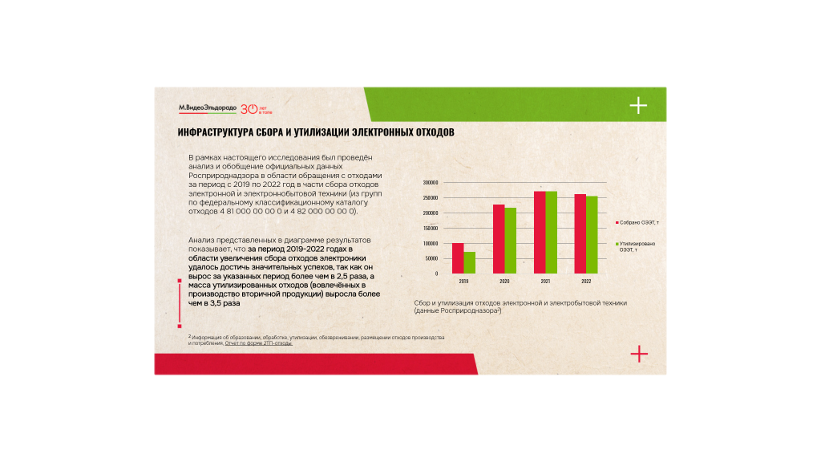

Slide 4
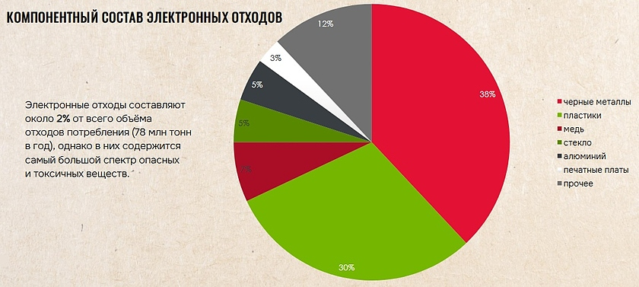

Slide 5
ОПИСАНИЕ БИЗНЕСА, ПРОДУКТА ИЛИ УСЛУГИ
Бизнес по переработке электронной техники и является инновационным и экологически ответственным. Основной продукт этого бизнеса –сдача старой или сломанной техники, которая производится путем сдачи техники в центр утилизации, дальнейшей переработке.
Переработка техники(телефоны, компьютеры) Компания будет решать проблему с неправильной утилизации электронных продуктов. На данный момент на рынке очень мало крупных компаний по правильной переработки электронной техники в основном это мелкие не официальные компании с ручным разбором, мы же хотим предложить автоматическую машину. Техника предварительно будет обрабатываться в ручную, будет отделены стеклянные предметы, после чего погружена в измельчительную установку где технику измельчат, дальше полученную смесь пройдет через разные магниты, где и будет отделены металлы, после чего остатки будут погружены в специальный химический состав, где будут отделены пластик и драг металлы. На следующем этапе драг металлы пройдут еще одно измельчение чтоб сократить примеси и полученный порошок будет отправлен в другую компанию
Потребитель данного процесса является предприятия по изготовлению украшений, радиоэлектроники, пластиковых бутылок, метало баз

Slide 6
3. ОПИСАНИЕРЫНКАСБЫТА
Рынок сбыта электронной техники, полученной в результате переработки телефонов и компьютеров, имеет потенциально высокие перспективы. Полученные Компоненты является одним из основных элементов,жизни применяемым в последующем в производстве для применении для изготовки украшений и пластиковых элементов
Потребительский спрос на компанентовпостоянно растет., При переработке техники, рынку можем предложить такие материалы как стекло пластик, драгоценные металлы
Главными потребителями компанентовявляются производственные компании изготовление радиоэлектроники, ювелирных украшений, металлобаза, частные компания по изготовлению пластиковых продуктов и .
Преимуществаинедостаткизаводапопереработке электроной техники в сырье показаныв таблице:

Slide 7
ПРОДАЖИИМАРКЕТИНГ
Основнымиканаламипродаждляпереработкитехники на компоненты
  Наличие сайта. Покупатели будутискатьинформациювИнтернете,поэтомусайтдолжен бытьудобным,иметьинформациюо продукции,ее характеристиках, о контактах, а также иметь прайс-лист с актуальными ценами.
  Информация на баннерных конструкциях вблизи крупных заводов и автотрасс
  ОбъявлениевИнтернет-сервисепоразмещениюобъявлений,кпримеру, Авито.
  Участиевгосударственныхтендерахнапоставкупродукции.
  Обзвон целевой аудитории менеджерами.

Slide 8
ПЛАНПРОИЗВОДСТВА
1. Поиск центра утилизации: найти специализированный центр утилизации, который принимает и перерабатывает электронную технику ; установить контакт с центром и обсудить условия сдачи материала и возможности его переработки.
2. Сбор и сортировкатехники : организовать систему сбора электроники от различных источников, таких как магазины с электронникой техников, центры по ременту ее и частные домохозяйства; сортировать технику на основе критериев, таких как цвет, размер, состояние и т.д.
3. Транспортировка и сдача в центр утилизации: организовать логистику для транспортировки собранной посуды в центр утилизации; согласовать с центром утилизации необходимые документы и условия сдачи материала.
4. Маркетинг и продажи: разработка маркетинговой стратегии, включая упаковку и логотип продукции; использование различных каналов продаж, такие как оптовики, розничные магазины, интернет-магазины и т.д.
5. Управление ресурсами и экологическая ответственность: разработка плана управления отходами и обеспечение правильной утилизации.
6. Развитие и улучшение продукта: внимательно отслеживать отзывы и требования клиентов, чтобы внести необходимые улучшения в продукт.

Slide 9
ФАКТОРЫРИСКА
Проект по переработке электроной техники на сырье имеет потенциал для успешной реализации, однако существуют определенные факторы риска, которые следует учитывать:
Рыночный риск: Возможны изменения в спросе на экологически чистое топливо, что может повлиять на продажи и прибыльность проекта. Стабильность спроса может зависеть от факторов, таких как цены на другие виды топлива.
Технический риск: В процессе разработки и внедрения производственной линии могут возникнуть проблемы с оборудованием, техническими процессами или качеством конечной продукции. Необходимо иметь планы рискового управления и принимать меры по исключению возможных технических проблем.
Финансовый риск: Проект требует значительных финансовых вложений на начальном этапе.
Сырьевой риск: Возможная нехватка сырья. С одной стороны, сырьё дешёвое и его потенциального количества достаточно для работы, но с другой, оно должно быть всё собрано в одном месте.
Важно разработать стратегии по снижению и контролю указанных рисков, а также иметь планы реагирования на возможные негативные ситуации.

